Slide 1
Dalos szúnyog
Készítette: Jenei Beáta
Huszár Gál Iskola, Debrecen
Képek: internet

Slide 2
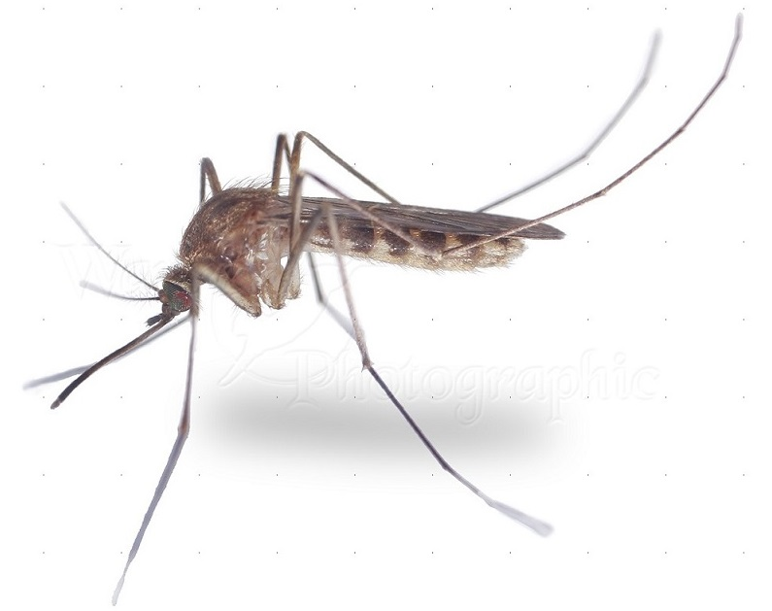
Dalos szúnyog
Rovar. Fő testrészek: fej, tor, potroh. 1 pár hártyás szárnyuk van, és 3 pár ízelt lábuk.
A hímek növényi nedvekkel táplálkoznak.
Nőstényeik azonban vért is szívnak.

Slide 3
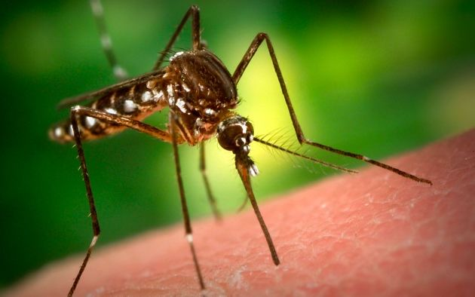
Ahhoz, hogy a nőstények petét rakhassanak, életükben legalább
egyszer vért kell szívniuk. Így jutnak hozzá elegendő mennyiségű
fehérjéhez, ami nélkül a peterakás nem lehetséges.

Slide 4
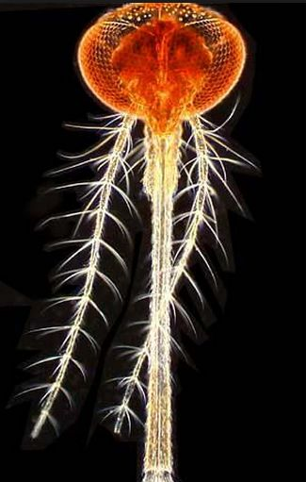
Szúró-szívó szájszervükkel szívják fel a vért és a növényi nedveket.

Slide 5
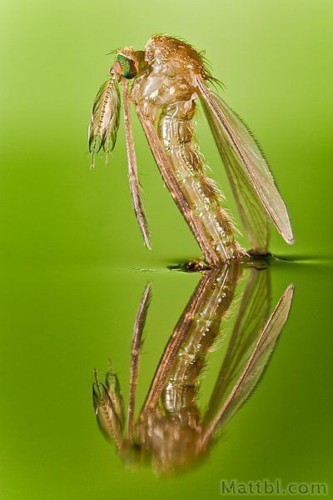
A nőstények petéiket a víz felszínére rakják le.

Slide 6
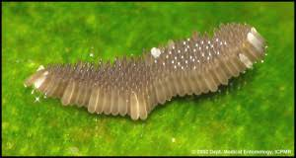
A peték a víz felszínén tutaj-szerű alakban úsznak.

Slide 7
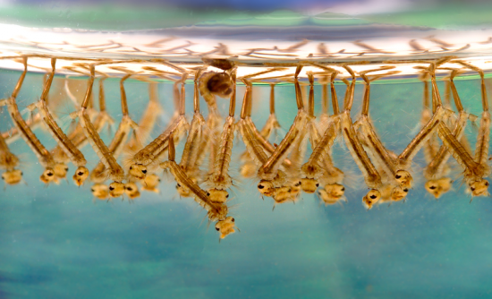
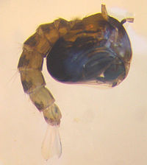
A kikelt lárvák a vízben élnek, 5-6 mm hosszúak. Farkuk végét a vízből kidugva lélegeznek, kopoltyújuk nincs.
Később bebábozódnak.

Slide 8
